Slide 1
Профилактика заболеваний желудочно-кишечного тракта

Slide 2
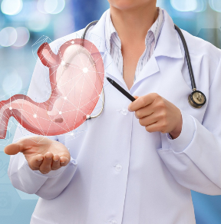
Заболевания пищеварительной системы являются одними из самых распространенных по сравнению с заболеваниями других органов
По статистике число людей с проблемами пищеварения ежегодно увеличивается, достигая в среднем 60%, а в крупных городах - 90% всех возрастных групп населения. В последнее 10-летие в 3 раза увеличилась частота болезней ЖКТ у детей и подростков
На это может влиять, прежде всего, нездоровое питание, вредные привычки и многочисленные стрессы
Большое внимание должно быть уделено выявлению и эффективному лечению острого гастрита, кишечных инфекций, гельминтозов, хронических заболеваний печени, желчных путей, поджелудочной железы

Slide 3
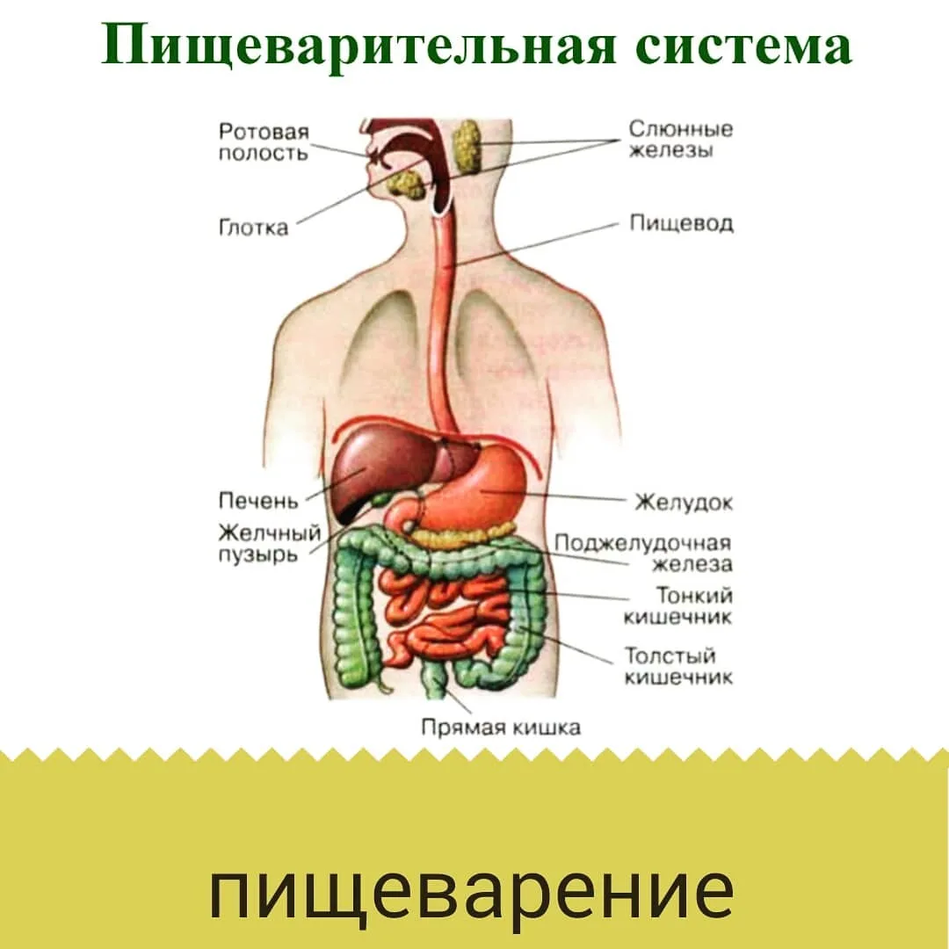
Источником энергии и строительным материалом для организма является пища. Она обеспечивает нас энергией, способствуют бесперебойному функционированию всех органов и систем, доставляет нам белки, углеводы, жиры, витамины и микроэлементы, необходимые для нормальной жизнедеятельности. Огромная роль в этом процессе отводится желудочно-кишечному тракту (ЖКТ)
Пища проходит все отделы пищеварительного тракта
за 48 – 72 часа:
Ротовая полость - 15-20 секунд
Желудок – 1-10 часов
Тонкий кишечник – 2- 6 часов
Толстая кишка – 24 - 72 часа
Начинается с переваривания пищи в ЖКТ
Продолжается при всасывании в кровь и лимфу
Заканчивается усвоением пищевых веществ клетками и тканями организма
Под воздействием неблагоприятных факторов возникают сбои в работе желудочно-кишечного тракта, приводящие к различным заболеваниям

Slide 4
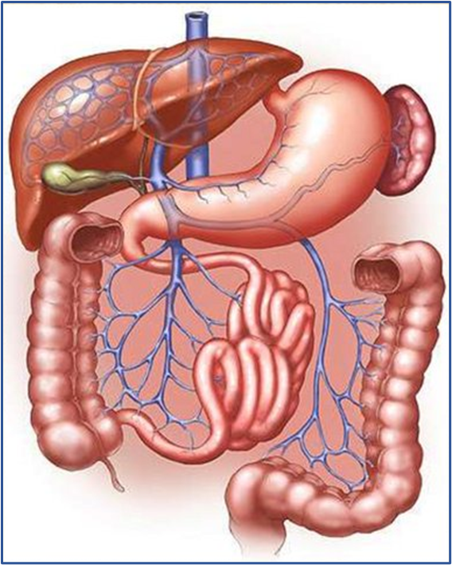
Причины заболевания желудочно-кишечного тракта:
Вредные пристрастия – курение, алкоголизм
Несоблюдение личной гигиены
Бесконтрольный прием лекарств
Проживание в экологически неблагоприятных условиях
Генетическая предрасположенность
Инфекционные заболевания
Стрессовые ситуации
Нарушение режима питания
Дисбаланс по углеводному,
белковому и жировому составу
Недостаточное потребление клетчатки
Употребление в пищу некачественных продуктов питания
Употребление очень горячих и острых блюд
Еда всухомятку, торопливость и «еда на ходу»
Проблема с жевательным аппаратом

Slide 5
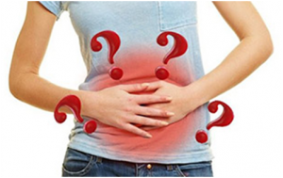
Симптомы, свидетельствующие о расстройствах пищеварительной системы
Нарушение аппетита
Тошнота и рвота
Изжога
Тяжесть в верхней части живота
Вздутие живота и усиленная отрыжка
Метеоризм и боли в животе
Нарушения стула - диарея или запор
Ощущения переполненности желудка
Кожные высыпания

Slide 6
Заболевания пищеварительной системы
Наиболее распространённые
нарушения и заболевания пищеварительной системы
Запор
Гастроэзофагеальная рефлюксная болезнь
Гастрит, колит
Язвенная болезнь желудка и двенадцатиперстной кишки
Холецистит и желчнокаменная болезнь
Панкреатит

Slide 7
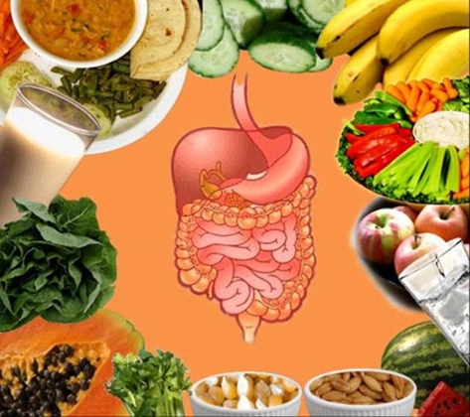
Запор
- самое распространенное нарушение функции кишечника, от которого в России страдает около 70% людей старшего возраста и 30% российских детей нуждаются в лечении
Причины запоров
Способы решения проблемы:
Дефицит клетчатки в диете
Недостаточное количество жидкости
Стресс
Лекарственные препараты
Недостаток физических упражнений
Ежедневная норма клетчатки для взрослых 20—35 г. Это сложные углеводы: цельные зерна, фрукты, овощи
В рационе взрослого человека должно быть достаточно жидкости. Около 40% ее человек получает с едой
Хороший душевный смех, хохот предупредит развитие запора. Два в одном: он помогает справиться со стрессом и массирует кишечник
Приём лекарственных препаратов только по назначению врача и с учетом осложнений
Физическая активность. Регулярные упражнения улучшают перистальтику кишечника и заставляют пищу быстрее двигаться по кишечнику
Запор может стать и причиной и следствием многих заболеваний. Не стоит самому себе назначать слабительные, увлекаться клизмами и «тянуть» с визитом к гастроэнтерологу. Можно упустить что-то важное и потерять драгоценное время. Не рискуйте — обратитесь к специалисту.

Slide 8
Гастроэзофагеальная рефлюксная болезнь (ГЭРБ)
— это регулярный заброс желудочного сока в пищевод, обусловленный нарушением моторно-эвакуаторной функции и вызывающий воспаление стенок пищевода
Факторы, предрасполагающие к развитию ГЭРБ
Первичная профилактика ГЭРБ
Частое употребление трансжиров, шоколада, кофе, концентрированных соков, острых приправ, газированных напитков
Ожирение
Повторяющиеся запоры
Систематические стрессы
Длительная работа в наклон
Беременность
Курение и злоупотребление алкоголем
Грыжа пищеводного отверстия диафрагмы
Прием препаратов антагонистов кальция, антихолинергических, снотворных, НПВП средств
Исключить продукты и напитки, способствующие газообразованию, переедание, «перекусывание» в ночное время
Придерживаться дробного питания - приемы пищи чаще, но меньше по объему
Контролировать массу тела
Принимать лекарства, вызывающие рефлюкс, по строгим показаниям
Носить свободную одежду
Ограничить нагрузки на пресс и любые нагрузки после еды
Исключить алкоголь и курение

Slide 9
Гастрит
- самое распространённое соматическое заболевание. Это воспаление, вызванное действием экзогенных, эндогенных факторов или их сочетанием. Результатом этих явлений может быть появление различных вариантов нарушения секреции, моторной функции.
Причины возникновения гастрита
Профилактика гастрита
Личная гигиена
Соблюдение режима дня
Рациональная физическая нагрузка
Отказ от курения и ограничение приема алкоголя
Рациональное питание
Минимизировать влияние стрессовых факторов
Приём НПВС строго по показаниям
Минимизировать влияние профвредностей
Максимально раннее выявление хеликобактериоза и эрадикация Н.pylori
Экзогенные:
Инфицирование H. Pylori
Нарушение режима питания, раздражающая пища
Злоупотребление алкоголем
Длительное курение
Длительный приём глюкокортикоидов, нестероидных противовоспалительных препаратов
Профвредность - пыль, пары раздражающих веществ
Эндогенные:
Длительное нервное напряжение
Эндокринная патология: сахарный диабет, тиреотоксикоз, гипотиреоз
Хронический дефицит витамина В 12, железа.
Хроническая почечная и печёночная недостаточность
Дуоденогастральные рефлюксы
Аутоиммунные механизмы

Slide 10
Язвенная болезнь желудка и двенадцатиперстной кишки
– хроническое рецидивирующее заболевание, связанное с образованием дефекта (язвы) в стенке желудка или двенадцатиперстной кишки и проникающего в подслизистый слой
Причины заболевания
Приоритетные направления первичной профилактики
Важную роль в развитии заболевания играют генетические факторы: у близких родственников язвенная болезнь встречается в 3 раза чаще, чем среди населения в целом. Основные причины развития язвенной болезни те же, что и при гастрите
Навыки элементарных правил личной гигиены с младенческого возраста: мытье рук, употребление чистой воды, использование индивидуальной посуды
Соблюдение гигиены ротовой полости, своевременное лечение зубов и десен
Борьба с вредными привычками (курением и злоупотреблением алкоголем)
Нормализация режима труда и отдыха
Оптимальная физическая нагрузка
Рациональное питание
Снижение влияния стрессовых факторов
Контроль приёма медикаментов
Раннее выявление хеликобактериоза путем определения НР среди членов семьи пациента с язвенной болезнью

Slide 11
Основные принципы профилактики заболеваний ЖКТ
Здоровый образ жизни - сбалансированное здоровое питание, повышение физической активности, навыки управления стрессом, отказ от вредных привычек
Своевременное лечение болезней ротовой полости – кариеса, стоматита, гингивита
Рациональный прием назначенных лекарственных препаратов. Бесконтрольный прием может привести к серьезным проблемам со стороны органов пищеварительного тракта
Соблюдение правил гигиены:
мытьё рук перед едой
безопасное хранение продуктов и своевременное его использование
правильное сочетание и приготовление пищи
Соблюдение режима питания: количество приемов в течение суток, время приемов, интервалы между приемами, длительность приема пищи
Распределение суточного рациона по энергозатратам, химическому составу, продуктовому набору и массе на каждый прием пищи. Прием пищи должен быть в одно и то же время суток
Достаточное количество жидкости
Средняя норма жидкости в сутки

Slide 12
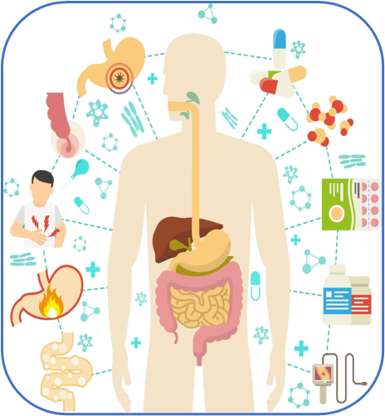
Общие профилактические меры
Нормализация веса. Избыточный вес снижает моторику кишечника
Повышение физической активности. Систематические физические нагрузки активизируют перистальтику кишечника, повышают эффективность процессов пищеварения
Отказ от потребления табака. Негативное воздействие на органы ЖКТ обусловлено механическим, термическим и химическим влиянием дыма
Отказ от алкоголя. Этанол и продукты распада вызывают развитие язвенных дефектов
Умение справляться со стрессом. При длительном стрессе активность тучных клеток приводит к повреждению слизистых оболочек и становится причиной язвы, гастрита и дисфункции ЖКТ
Повреждение эпителия пищевода и кишечника может привести к развитию язвенной болезни и даже рака
Для поддержания иммунной системы необходим баланс микроорганизмов в кишечнике

Slide 13
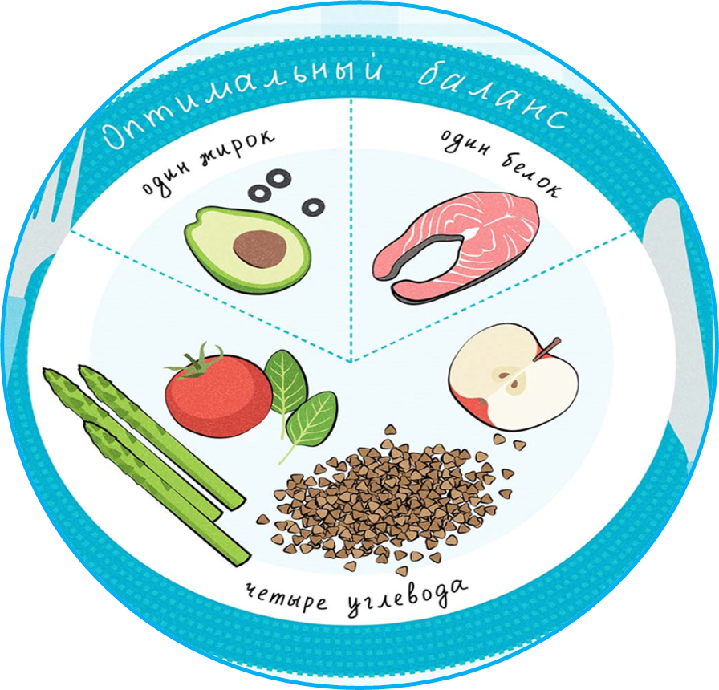
Профилактические меры по питанию для здорового ЖКТ
Не переедать! Есть понемногу и часто (от 4 до 6 раз в день), тщательно пережевывая пищу. Разовый объем пищи должен быть 300–500 мл
Пища не должна быть чересчур горячей или холодной, еда и напитки полезны в теплом виде
Следует ограничить употребление острой, соленой, консервированной, копченой, маринованной пищи. Эти продукты активизируют выработку желудочного сока, что ведет к раздражению и поражению слизистых оболочек
Пищевые волокна должны присутствовать в меню на постоянной основе. Употребление 400 - 500 грамм овощей и фруктов обеспечит норму
Ограничение употребления газированных напитков
Соблюдение питьевого режима. Человек должен употреблять не менее 1,5-2 л воды в сутки
Откажитесь от еды всухомятку и фастфудов. Они ухудшают состояние желудка и уничтожают благоприятную микрофлору кишечника
Не стоит есть на ночь. Вечерний прием пищи рекомендован за 2-3 часа до сна
Полезна щадящая кулинарная обработка – отваривание, приготовление на пару, тушение, запекание. Не рекомендуется жареная пища

Slide 14
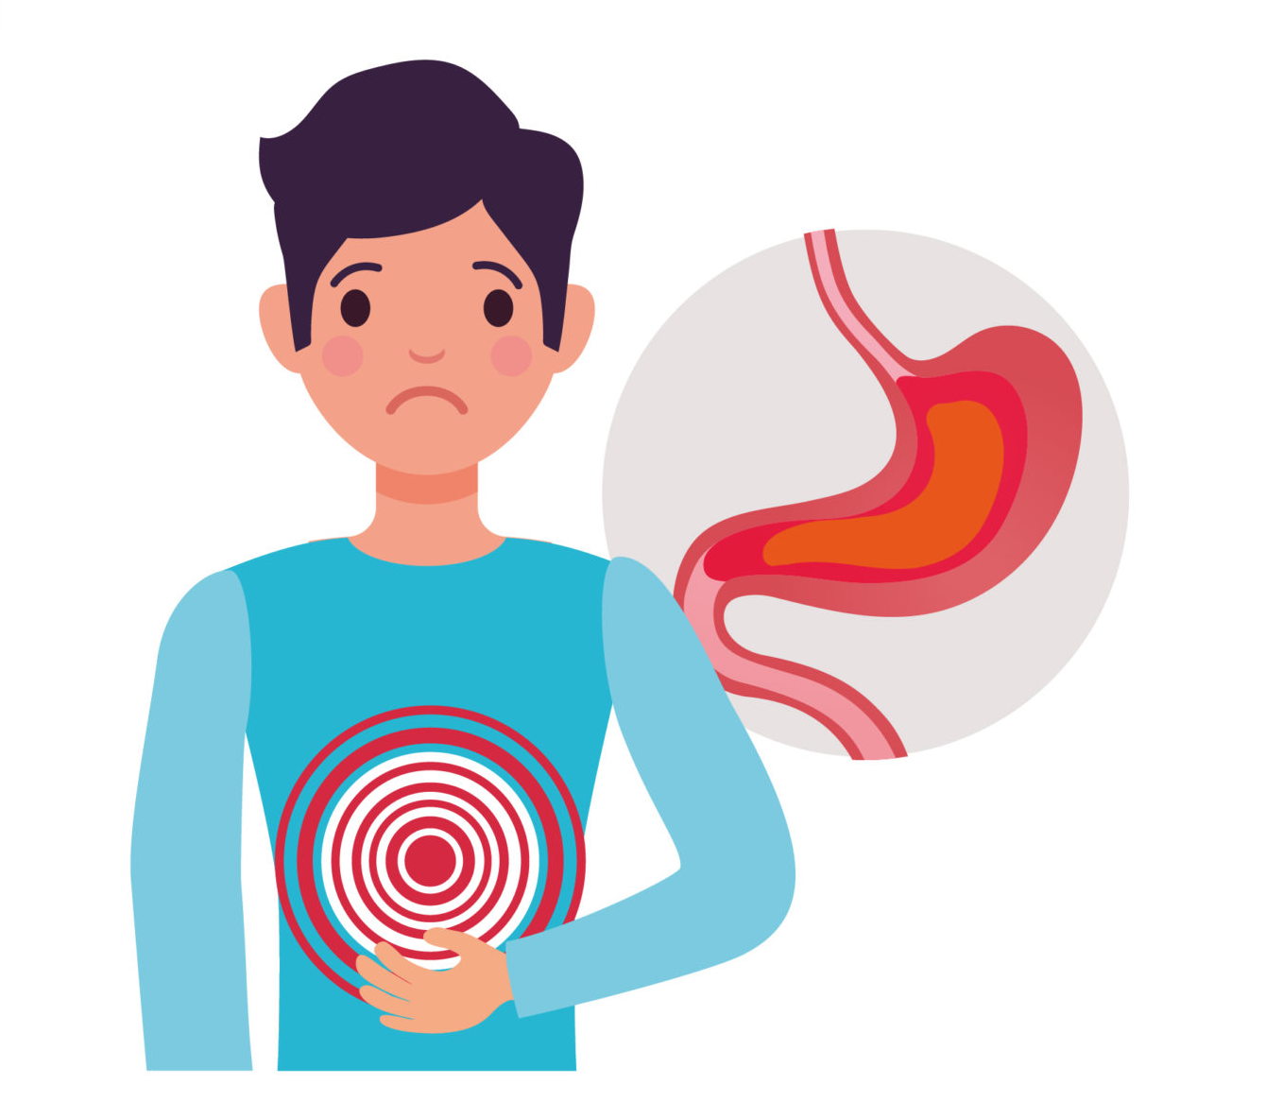
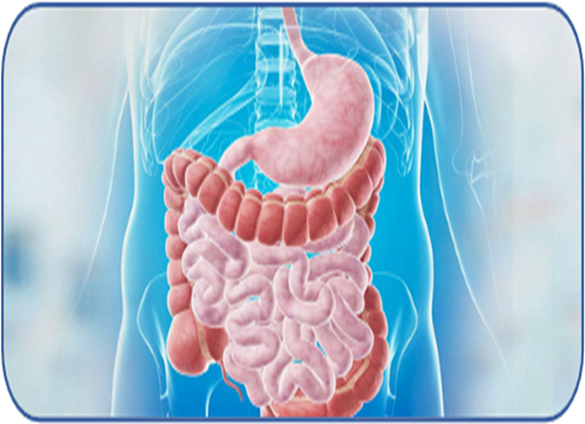
Важно!
Для того, чтобы выявить заболевания желудочно-кишечного тракта на ранней стадии или убедиться в отсутствии злокачественных новообразований желудка и толстой кишки, своевременно проходите диспансеризацию и профилактические осмотры.
По результатам осмотра вы получите информацию о факторах риска заболеваний. Вам расскажут, как снизить их влияние на организм

Slide 15
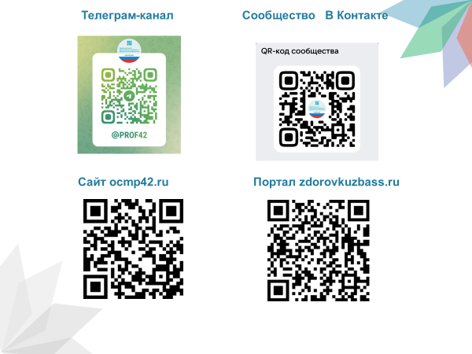
Общайтесь с нами

